Slide 1
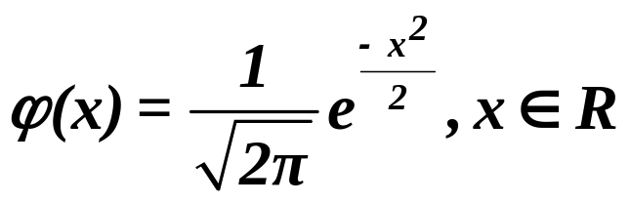
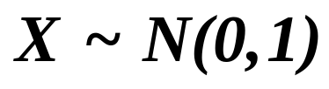
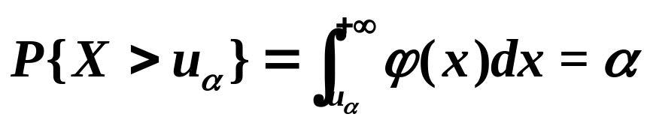
§6.2 抽样分布
一、四个常用分布
1.标准正态分布
阴影部分面积为α
上侧分位数u_{α} ( 0< α<1）：
Φ (u_{α})
Φ(u_{α}) =1- α
u_{α}

>
=
−
≤
=
−
Φ
=
α
上侧分位数
P
{
X
u
}
1
P
{
X
u
}
1
(
u
)
α
α
α
查表： 如 α ＝0.025 时， u_{α}＝？
u
=
1
.
96
Φ
(
u
)
=
1
−
0
.
025
=
0
.
975
0
.
025
0
.
025

Slide 2
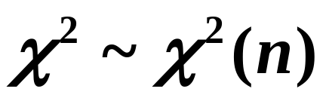
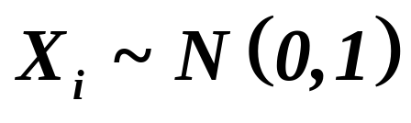
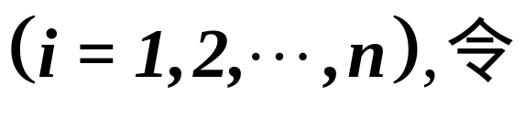
2. 自由度为 n 的χ² (卡方)分布
定义 设 X₁，X₂，…，X_{n}相互独立，
n
χ
2
=
∑
2
χ
2
X
~
(
n
)
i
自由度的含义
i
=
1
称随机变量 χ² 服从自由度为 n 的卡方分布。
    1860年，英国物理学家Maxwell证明了气体分子运动速度在三个坐标轴上的分量服从独立的三维正态分布。之后又证明了速度的模平方服从自由度为3的卡方分布。

Slide 3
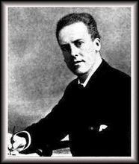
    1876年，德国物理学家，测地学家Helmert在研究方差估计的抽样分布时，证明得到了一个卡方分布。
(Karl Pearson 1857～1936)
    1891年，卡方分布首次作为统计量的分布被导出。
    卡方分布最伟大的应用：卡方拟合优度检验
    该检验方法由统计学之父，英国统计学家卡尔皮尔逊提出。

Slide 4







自由度为 n 的卡方分布随机变量概率密度
⎧
1
x
n
−
−
x
(
)
2
1
e
2
,
x
>
0
⎪
⎪
n
2
f
(
x
)
=
⎨
2
Γ
(
)
,
⎪
2
⎪
0
,
x
≤
0
⎩
Γ
α
=
∫
+
∞
α
−
1
−
x
α
>
其中
,
(
)
x
e
dx
,
0
为
Gama
函数
.
0

Slide 5



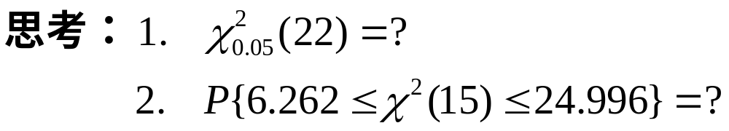

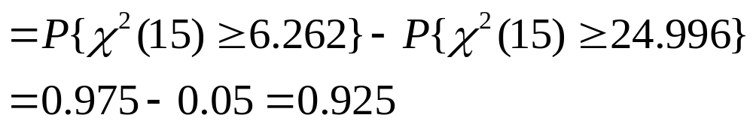
例 统计量的分布 (之一)
χ²(n) 的上侧分位数
χ
2
(
n
)
( 0<α<1 )：
α
χ
2
>
χ
2
=
∫
+∞
=
α
P
{
(
n
)}
f
(
x
)
dx
α
χ
2
(
n
)
χ
2
α
33.924

Slide 6
χ ²分布的三条性质：
性质1.(数字特征) 设χ² ~ χ²(n) ，则有 E( χ² ) = n ， D( χ² ) = 2n
性质2.(可加性) 设Y₁,Y₂ 相互独立且Y₁～ χ²(n₁) ，
Y₂～χ²(n₂)，则Y₁+Y₂ ～ χ²(n₁+ n₂)
性质3.(大样本分位数) 当n足够大(如n>45)时，有
χ
2
(
n
)
≈
n
+
u
2
n
，
其中
u
满足
Φ
(
u
)
=
1
−
α
α
α
α
α

Slide 7
3. 自由度为 n 的 t 分布: T～t(n)
(又称学生氏分布----第一个研究者William Sealy Gosset以Student为笔名发表文章)
定义 设 随机变量X，Y 相互独立，X~N(0,1)，Y～ χ2(n)，记
X
T
=
~
t
(
n
)
Y
n
称随机变量 T 服从自由度为 n 的 t 分布。
t 分布常用于正态总体均值的估计和检验。
之后t 检验及相关理论经由Fisher的工作发扬光大
关于 t分布的研究为小样本理论的早期发展做出了重要贡献

Slide 8













n
+
1
Γ
(
)
x
2
−
n
+
1
f
(
x
)
=
2
(
1
+
)
,
x
∈
R
2
n
n
n
π
Γ
(
)
2
t (n) 的上侧分位数 t _{α}(n) ( 0< α<1 )：
>
=
∫
+∞
=
α
P
{
T
t
(
n
)}
f
(
x
)
dx
α
t
(
n
)
T
α

Slide 9
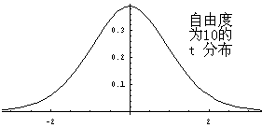

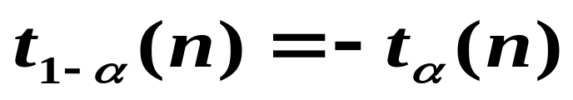
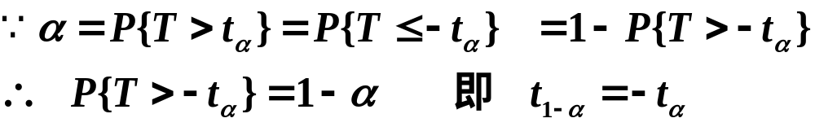
T 分布的特点：
关于纵轴对称：
Φ
(
u
)
=
1
−
α
α

Slide 10
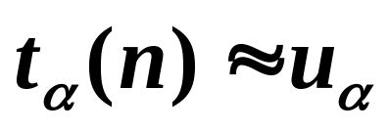
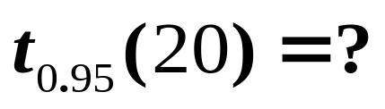
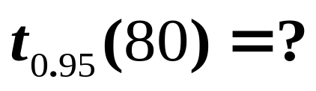
当n>30时，有
查表计算：
解：

Slide 11
4. F 分布:F ～F ( n₁ , n₂ ) 由统计学家 Ronald Aylmer Fisher 提出，并以其名字首字母命名
定义 设 随机变量X，Y 相互独立， X ~ χ²(n₁) ，Y～ χ²(n₂)，记
X
n
F
=
1
~
F
(
n
,
n
)
Y
n
1
2
2
称随机变量 F 服从第一自由度为n₁，第二自由度为n₂的F分布。
⎧
n
+
n
⎪
Γ
(
1
2
)
+
n
n
2
n
1
−
1
−
n
1
n
2
⎪
n
1
n
2
x
2
(
n
x
+
n
)
2
,
x
>
0
=
1
2
2
2
n
n
1
2
f
(
x
)
⎨
Γ
Γ
(
1
)
(
2
)
⎪
2
2
⎪
⎩
0
,
x
≤
0
其中，
n
为
F
n
F
分布的第一自由度，
为
分布的第二自由度
1
2

Slide 12








F ( n₁ , n₂ )的上侧分位数F_{α} ( n₁ , n₂ ) ( 0< α<1 )：
推论
1
若
F
~
F
(
n
,
n
)
⇒
~
F
(
n
,
n
)
1
2
F
2
1
∫
+∞
P
{
F
>
F
(
n
,
n
)}
=
f
(
x
)
dx
=
α
α
1
2
F
F
α
(
n
1
,
n
2
)

Slide 13
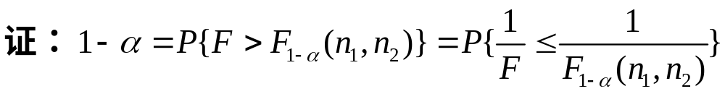
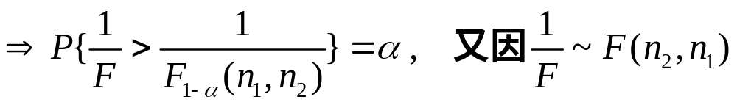
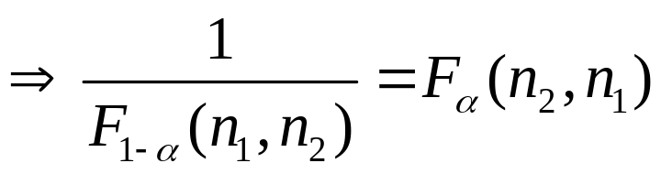
1
推论
F
~
F
(
n
,
n
)
⇒
F
(
n
,
n
)
=
若
1
2
1
−
α
1
2
F
(
n
,
n
)
α
2
1
例 统计量的分布 (之二)

Slide 14

补充:MATLAB随机数发生函数
指数分布 exprnd(mu,m,n)
正态分布 normrnd(mu,sigma,m,n)
泊松分布 poissrnd(lambda,m,n)
二项分布 binornd(N,p,m,n)
分布 chi2rnd(V,m,n)
t分布 trnd(V,m,n)
F分布 frnd(V1,V2,m,n)
超几何分布 hygernd(P,m,n)

Slide 15
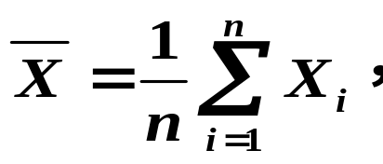
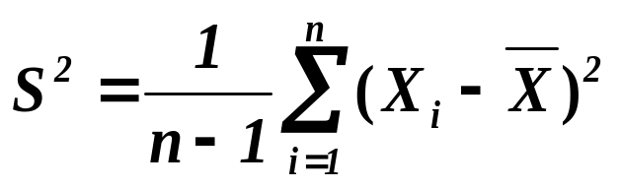
二、抽样分布定理
_{单正态总体的抽样分布定理}
（样本均值和样本方差的分布）
定理6.2.4
X
,
X
,...,
X
X
~
N
(
μ
,
σ
²
)
设
是正态总体
₁
₂
_{n}
,
X
,
S
²
的样本
分别是样本均值和样本
方差，则
σ
2
(
1
)
X
与
S
2
相互独立
(
2
)
X
~
N
(
μ
,
)
n
n
−
1
X
−
μ
(
3
)
S
2
~
χ
2
(
n
−
1
)
(
4
)
~
t
(
n
−
1
)
σ
2
S
n
_{易出错}

Slide 16
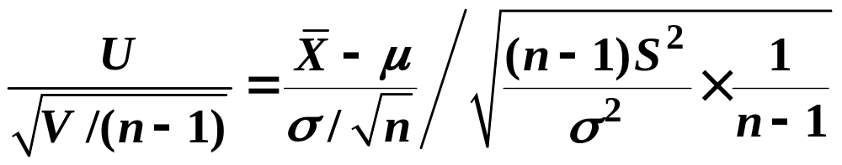
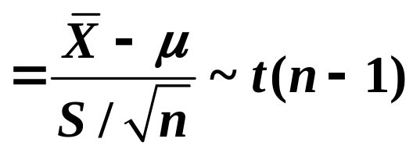
X
−
μ
证明：
(
4
)
由
(
2
)
⇒
U
=
~
N
(
0
,
1
)
σ
n
(
n
−
1
)
S
²
由
(
3
)
⇒
V
=
~
χ
²
(
n
−
1
)
σ
²
由(1)可知, U和V是相互独立的, 再由定理6.2.2可得

Slide 17
定理6.2.5
（样本均值之差和样本方差之比的分布）
设
X
₁
,
X
₂
,...,
X
_{n}
₁
和
Y
₁
,
Y
₂
,...,
Y
_{n}
₂
分别是来自正态总体
X
~
N
(
μ
₁
,
σ
²
)
和
Y
~
N
(
μ
,
σ
)
的样本
且相互独立，
₁
₂
₂
²
X
,
S
₁
²
及
Y
,
S
₂
²
为各自的样本均值和样本方差，则
S
²
σ
²
(
1
)
F
=
1
1
~
F
(
n
−
1
,
n
−
1
)
S
²
σ
²
¹
²
2
2
_{双正态总体的抽样分布定理}
(
2
)
当
σ
²
=
σ
²
时，
1
2
(
X
−
Y
)
−
(
μ
−
μ
)
T
=
1
2
~
t
(
n
+
n
- 2)
1
1
1
2
S
+
_{联合样本均方差}
w
n
n
1
2
(
n
−
1
)
S
²
+
(
n
−
1
)
S
²
其中，
S
=
1
1
2
2
w
n
+
n
−
2
1
2

Slide 18
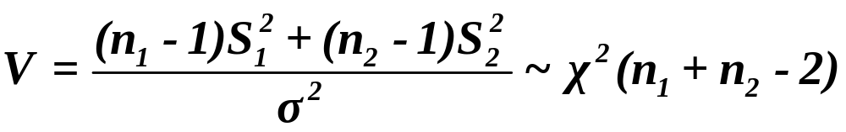
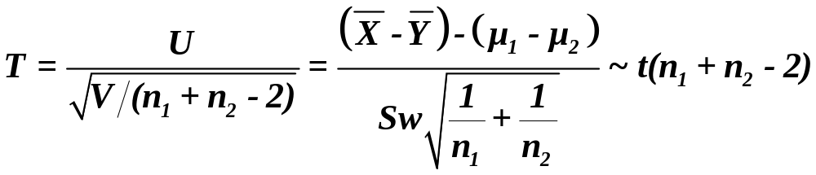
证明: (2)
1
1
因
σ
2
=
σ
2
=
σ
2
故
X
−
Y
~
N
(
μ
−
μ
,
(
+
)
σ
2
)
1
2
1
2
n
n
(
)
(
)
1
2
X
−
Y
−
μ
−
μ
令
U
=
1
2
~
N
(
0
,
1
)
1
1
σ
+
n
n
1
2
由
χ
2
分布的可加性，令

Slide 19
自由度是由线性代数中借用的术语。
定义1. 若存在一组不全为零的常数 C₁, C₂, …, C_{n} 使得 C₁X₁+C₂X₂+…+C_{n}X_{n}=0，则称变量 X₁, X₂, …, X_{n} 之间存在一个线性约束条件。
定义2. 若存在 k 个线性约束条件
  C_{i1}X₁+C_{i2}X₂+…+C_{in}X_{n}=0， i=1，2，…，k
  其中系数矩阵 ( C_{ij} )_{kn} 的秩为k ，且对于任何 m ( k≤m ) 个约束：
  C_{i1} ' X₁+C_{i2}' X₂+…+C_{in}' X_{n}=0， i=1，2，…，k
  矩阵( C_{ij} ' )_{kn} 的秩总不大于 k，则称变量 X₁, X₂, …, X_{n} 之间存在 k个独立的线性约束条件。
  易知， X₁, X₂, …, X_{n} 中只有 ( n-k ) 个独立变量。

Slide 20

定义3. 若在平方和 ∑X_{i}² 中， X₁、X₂、…、X_{n}之间存在着 k 个独立的线性约束条件，则称平方和 ∑X_{i}² 的自由度为 n-k ( 即其中独立变量为 n-k 个 )。

Slide 21
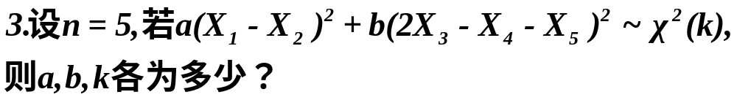
例 统计量的分布(之一)
设 X₁，X₂，…，X_{n} 是来自正态总体 的容量为 n 的样本，求下列统计量的概率分布：
X
~
N
(
μ
,
σ
2
)
1
n
1
n
(
)
1
.
X
=
∑
X
2
.
Y
=
∑
X
−
μ
2
n
i
σ
2
i
i
=
1
i
=
1
n
解
1
.
X
~
N
(
μ
,
σ
2
)
⇒
∑
X
~
N
(
n
μ
,
n
σ
2
)
i
i
i
=
1
1
n
σ
2
=
∑
μ
故
X
X
~
N
(
,
)
n
i
n
i
=
1

Slide 22
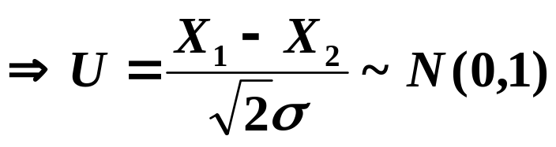
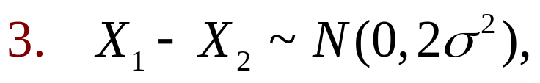
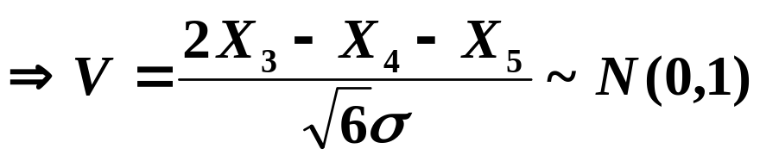
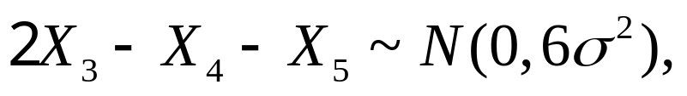

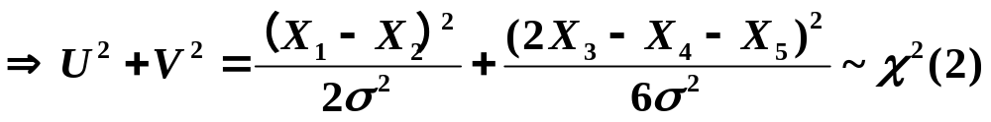
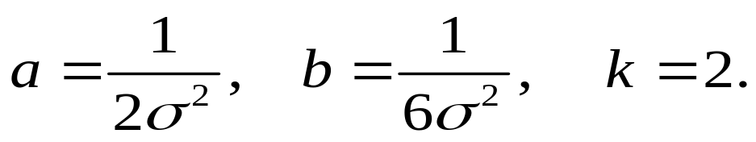
X
−
μ
n
⎛
X
−
μ
⎞
2
2
.
i
~
N
(
0
,
1
)
⇒
∑
⎜
i
~
χ
2
(
n
)
σ
⎝
σ
⎠
i
=
1
1
n
(
)
故
Y
=
∑
X
−
μ
2
~
χ
2
(
n
)
σ
2
i
i
=
1

Slide 23
例 统计量的分布(之二)
设 X₁，X₂，…，X_{n+m} 是来自正态总体 的样本，求下列统计量的概率分布：
X
~
N
(
0
,
σ
2
)
1
n
+
m
m
n
n
+
m
1
1
.
Y
=
∑
X
2
2
.
Z
=
∑
X
∑
X
2
3
.
σ
2
i
n
i
i
Z
2
i
=
1
i
=
1
i
=
n
+
1
解
X
X
1
.
i
~
N
(
0
,
1
)
且所有
i
相互独立
(
i
=
1
,
2
,...,
n
+
m
)
σ
σ
2
1
n
+
m
n+m
⎛
X
⎞
故
Y
=
∑
X
2
=
∑
⎜
i
~
χ
2
(
n
+
m
)
σ
2
i
⎝
σ
⎠
i
=
1
i
=
1

Slide 24
从而有
n
n
2
.
因
∑
X
~
N
(
0
,
n
σ
2
)
⇒
U
=
∑
X
n
σ
2
~
N
(
0
,
1
)
i
=
i
i
=
1
i
1
n
+
m
X
2
同时
V
=
∑
i
~
χ
2
(
m
)
，
U
与
V
相互独立
σ
2
i
=
n
+
1
m
n
n
+
m
U
=
∑
∑
2
=
Z
X
X
~
t
(
m
)
n
i
i
V
m
i
=
1
i
=
n
+
1
3
.
U
~
N
(
0
,
1
)
⇒
U
2
~
χ
2
(
1
)
V
~
χ
2
(
m
)
，
U
与
V
相互独立
V
1
m
故
=
~
F
(
m
,
1
)
Z
2
U
2
1

